Slide 1
М.М.Пришвин «Кладовая солнца»
Одухотворённость природы
интегрированный урок
литература-биология
Подготовила Л.А.Константинова,
учитель русского языка и литературы
МКОУ «Радюкинская ООШ»

Slide 2
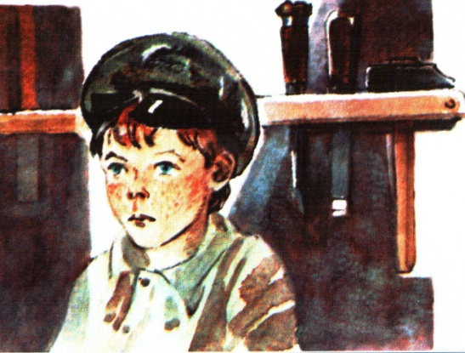
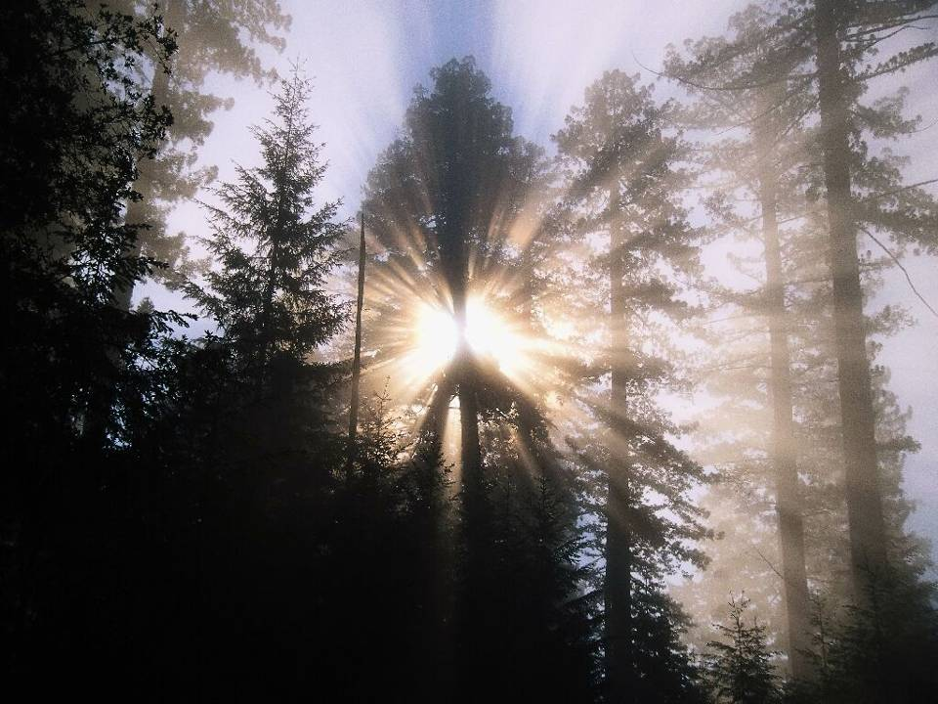
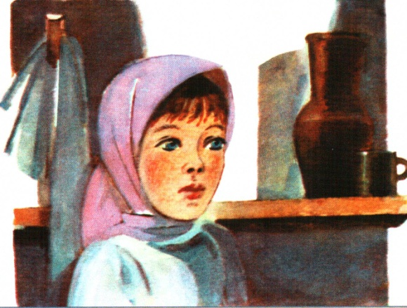
М.М.Пришвин «Кладовая солнца»
Одухотворить – одушевить, оживить неживое, придать чему душу
В.В.Даль

Slide 3
Почему в центре внимания именно болото?

Slide 4
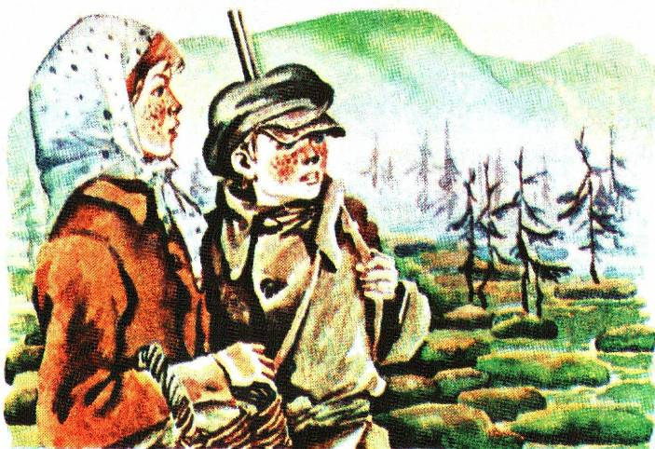
«У меня описывается мальчик в болоте, и я пользуюсь интересом к судьбе мальчика, чтобы дать понятие о болоте. Так можно, мне кажется, открыть дверь в поэзии для знания и соединить одно с другим в понимании»
М.М.Пришвин

Slide 5
Кроссворд
 | 3 |  |  |  |  |  |  |  | 5
 |  |  |  |  |  |  | 4
1 |  |  |  |  |  |  |  |  |  |  | 6
 | 2
1. Назовите кустарник, который окружает палестинку клюквы.

Slide 6
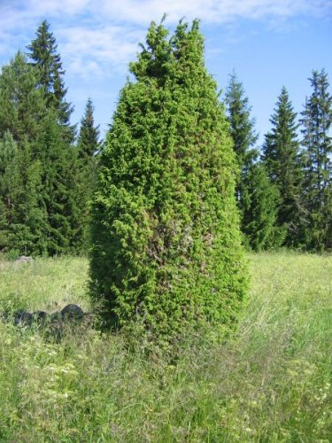
 | 3 |  |  |  |  |  |  |  | 5
 |  |  |  |  |  |  | 4
1м | о | ж | ж | е | в | е | л | ь | н | и | 6к
 | 2

Slide 7
 | 3 |  |  |  |  |  |  |  | 5
 |  |  |  |  |  |  | 4
1м | о | ж | ж | е | в | е | л | ь | н | и | 6к
 | 2
2. Укажите вид хвойного дерева, росшего в приболотце.

Slide 8
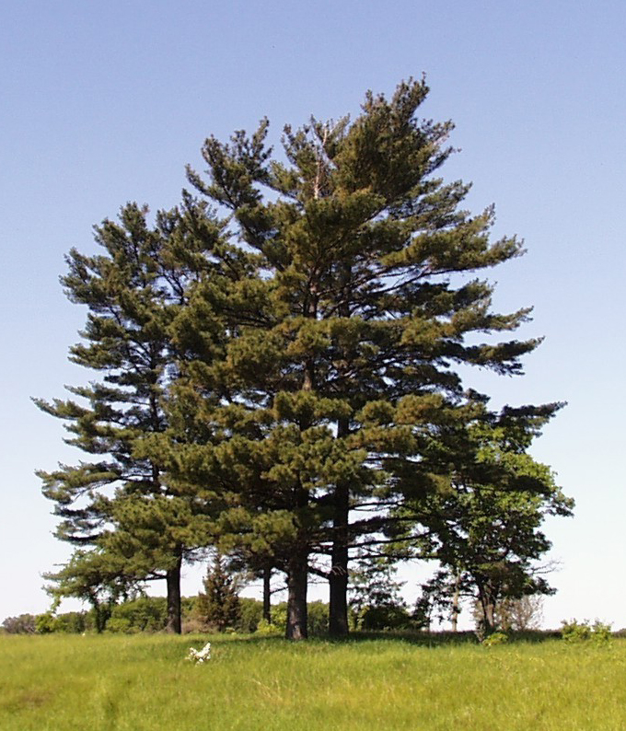
 | 3 |  |  |  |  |  |  |  | 5
 |  |  |  |  |  |  | 4
1м | о | ж | ж | е | в | е | л | ь | н | и | 6к
 | 2с | о | с | н | а

Slide 9
 | 3 |  |  |  |  |  |  |  | 5
 |  |  |  |  |  |  | 4
1м | о | ж | ж | е | в | е | л | ь | н | и | 6к
 | 2с | о | с | н | а
3. Растение – указатель человеческой тропы на болоте.

Slide 10
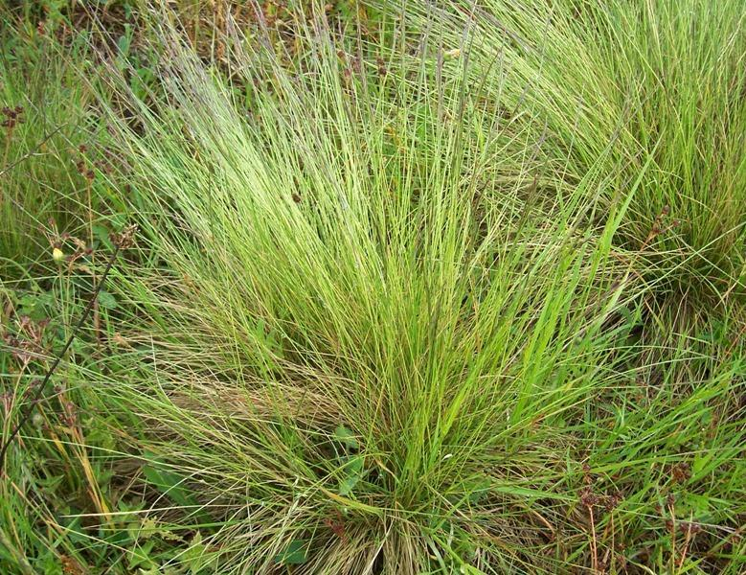
 | 3Б |  |  |  |  |  |  |  | 5
 | е
 | л |  |  |  |  |  | 4
1м | о | ж | ж | е | в | е | л | ь | н | и | 6к
 | у
 | 2с | о | с | н | а

Slide 11
 | 3Б |  |  |  |  |  |  |  | 5
 | е
 | л |  |  |  |  |  | 4
1м | о | ж | ж | е | в | е | л | ь | н | и | 6к
 | у
 | 2с | о | с | н | а
4. Одно из деревьев, сросшихся вместе с другим.

Slide 12
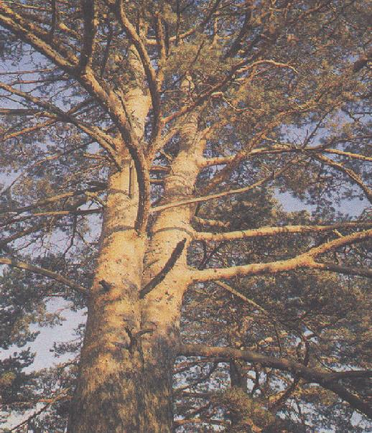
 | 3Б |  |  |  |  |  |  |  | 5
 | е
 | л |  |  |  |  |  | 4е
1м | о | ж | ж | е | в | е | л | ь | н | и | 6к
 | у |  |  |  |  |  | ь
 | 2с | о | с | н | а

Slide 13
 | 3Б |  |  |  |  |  |  |  | 5
 | е
 | л |  |  |  |  |  | 4е
1м | о | ж | ж | е | в | е | л | ь | н | и | 6к
 | у |  |  |  |  |  | ь
 | 2с | о | с | н | а
5. Какие деревья росли на возвышенном месте Блудова болота?

Slide 14
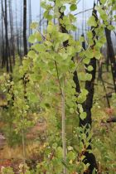
 | 3Б |  |  |  |  |  |  |  | 5о
 | е |  |  |  |  |  |  |  | с
 | л |  |  |  |  |  | 4е |  | и
1м | о | ж | ж | е | в | е | л | ь | н | и | 6к
 | у |  |  |  |  |  | ь |  | а
 | 2с | о | с | н | а

Slide 15
 | 3Б |  |  |  |  |  |  |  | 5о
 | е |  |  |  |  |  |  |  | с
 | л |  |  |  |  |  | 4е |  | и
1м | о | ж | ж | е | в | е | л | ь | н | и | 6к
 | у |  |  |  |  |  | ь |  | а
 | 2с | о | с | н | а
6. Растение, произрастающее на открытом водном пространстве Елани.

Slide 16
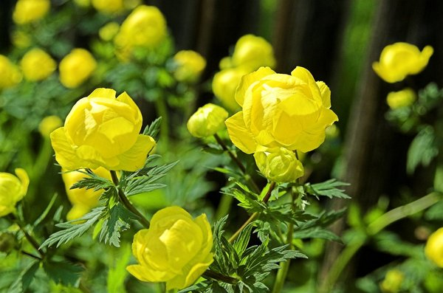
 | 3Б |  |  |  |  |  |  |  | 5о
 | е |  |  |  |  |  |  |  | с
 | л |  |  |  |  |  | 4е |  | и
1м | о | ж | ж | е | в | е | л | ь | н | и | 6к
 | у |  |  |  |  |  | ь |  | а |  | у
 | 2с | о | с | н | а |  |  |  |  |  | п
 |  |  |  |  |  |  |  |  |  |  | а
 |  |  |  |  |  |  |  |  |  |  | в
а

Slide 17
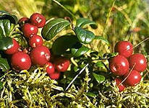
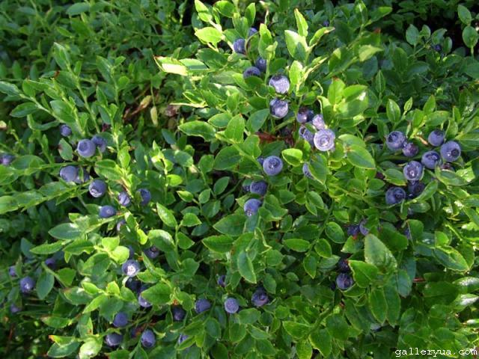
Черника
Брусника

Slide 18
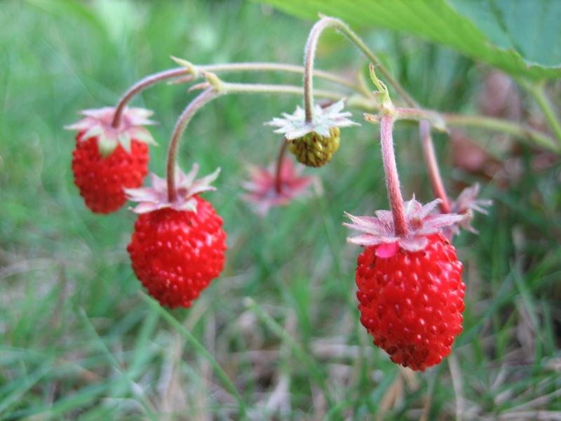
Земляника

Slide 19
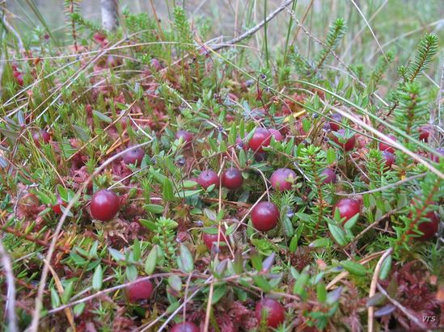
Клюква на болоте

Slide 20
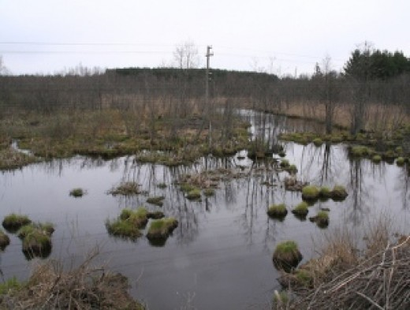
Елань -топкое место в болоте, все равно
что прорубь на льду.

Slide 21
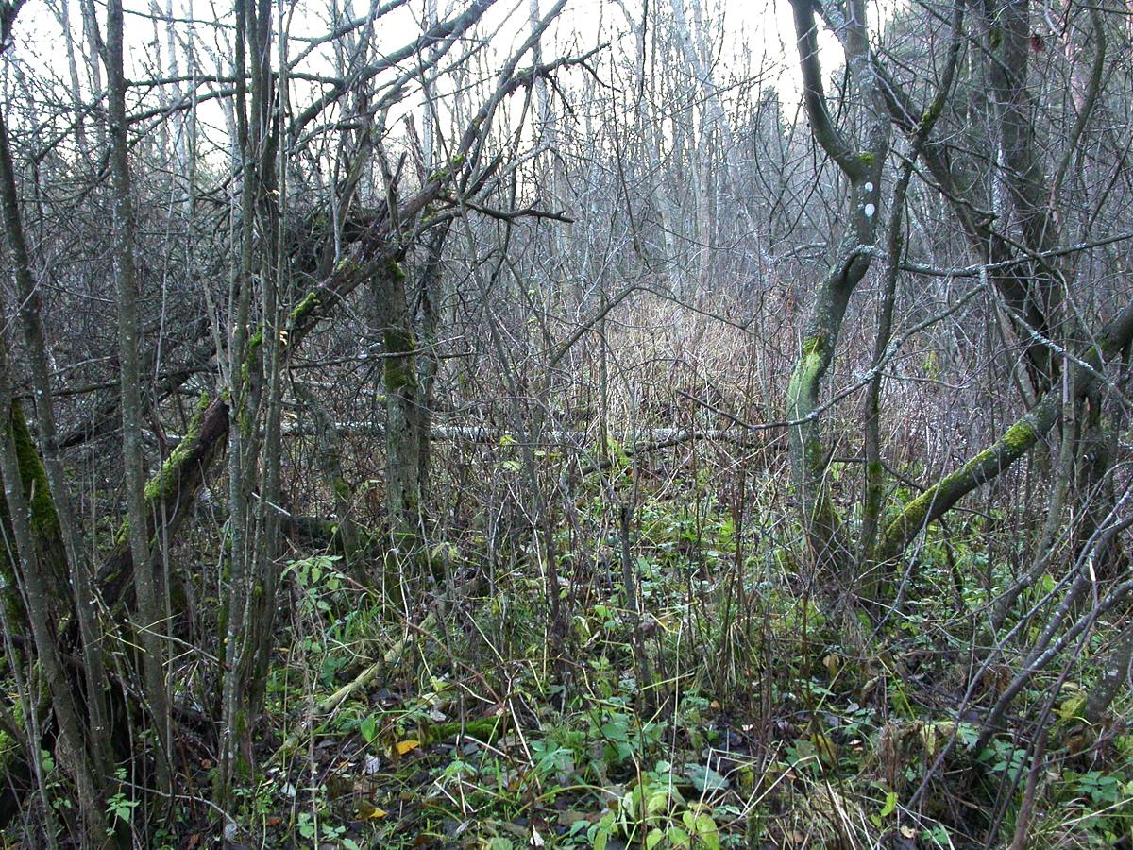
Начало болота – непроходимые заросли ивы и ольхи

Slide 22
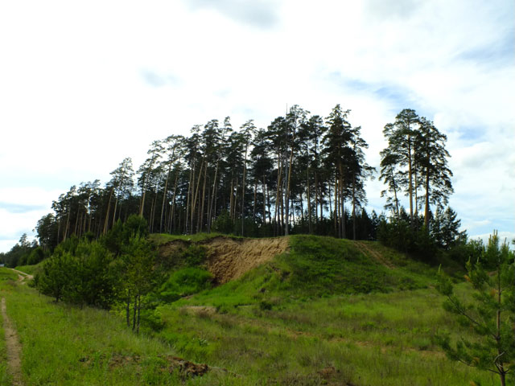
Песчаные холмы на болоте покрыты бором.

Slide 23
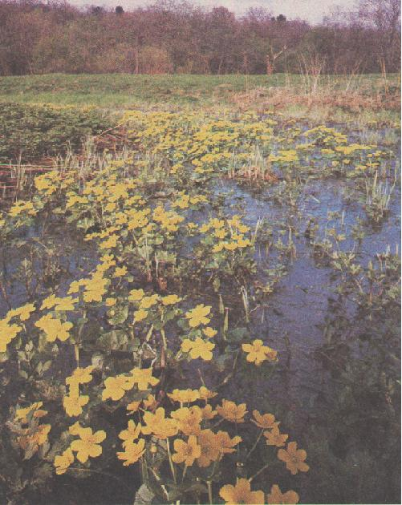
Золотая купава на болоте

Slide 24
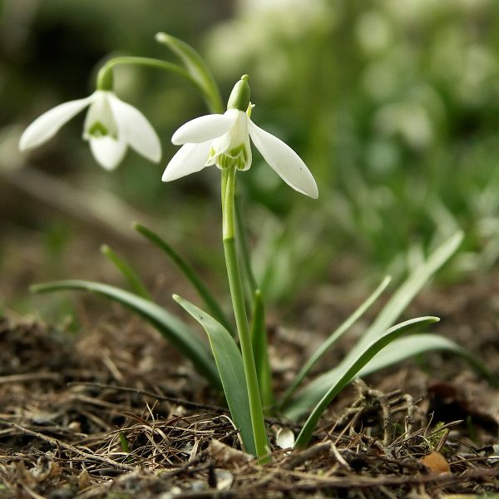
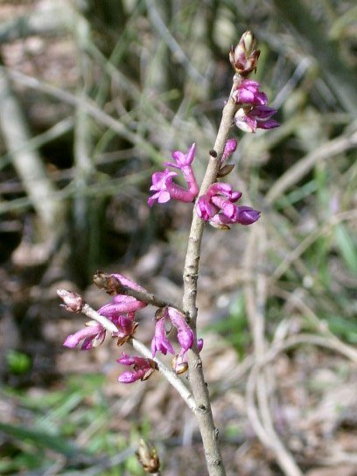
Волчье лыко
Подснежник

Slide 26
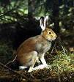
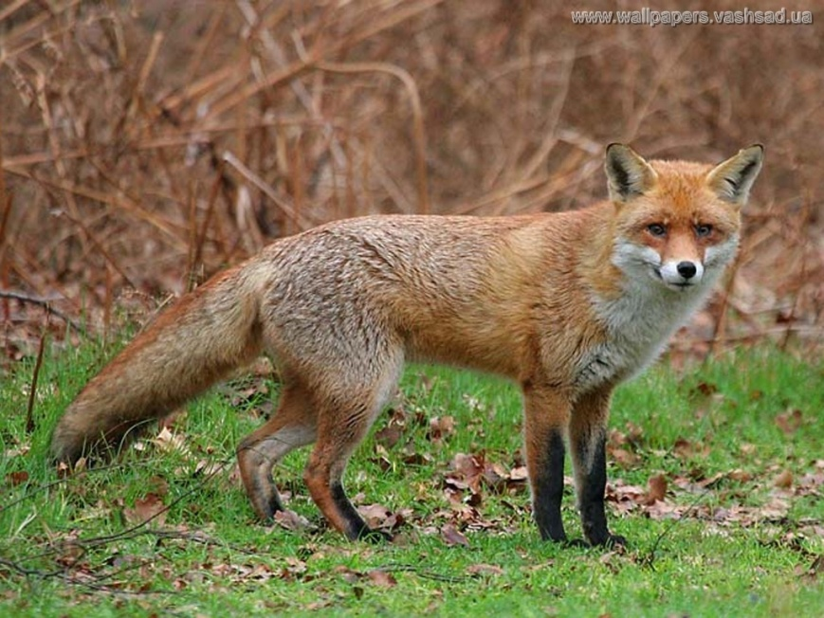
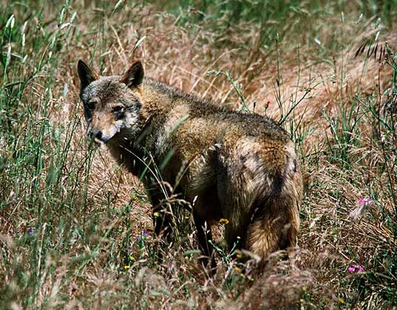

Slide 27
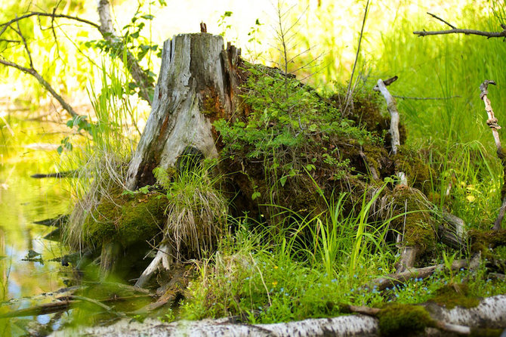
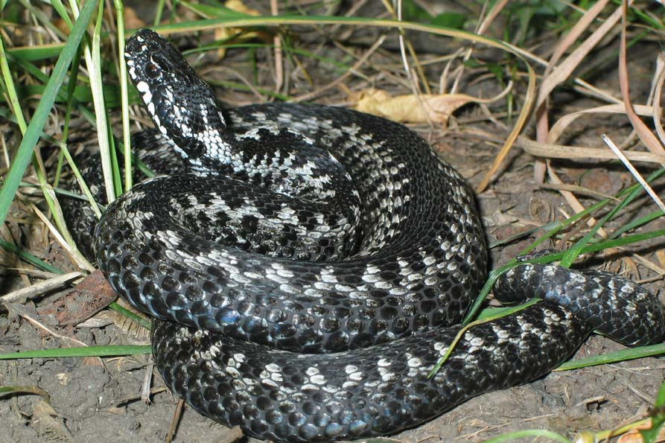
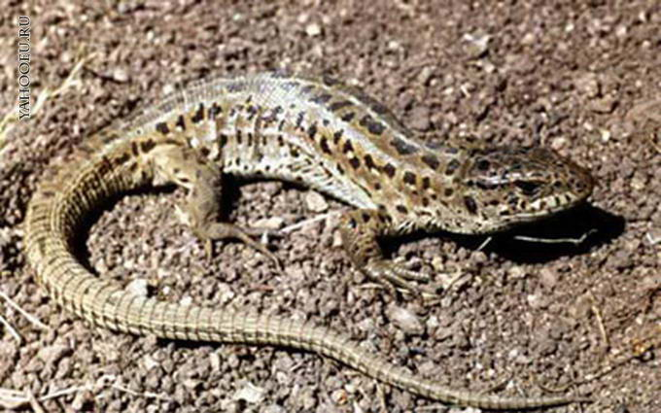
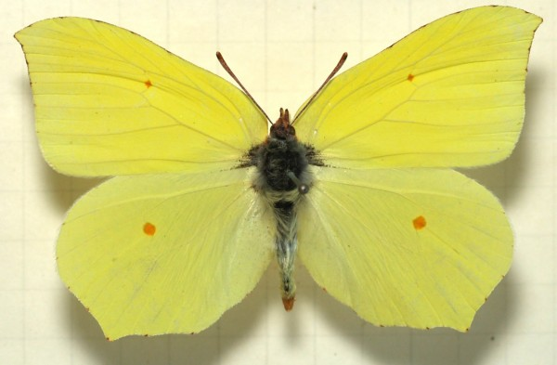
Собирая клюкву, Настя увидела старый пень. Что привлекло её внимание?
гадюка
ящерица

Slide 28
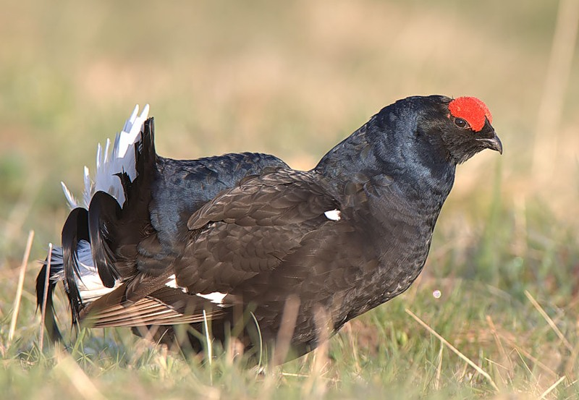
Тетерев

Slide 29
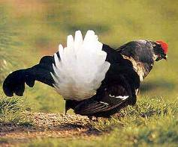

Slide 30
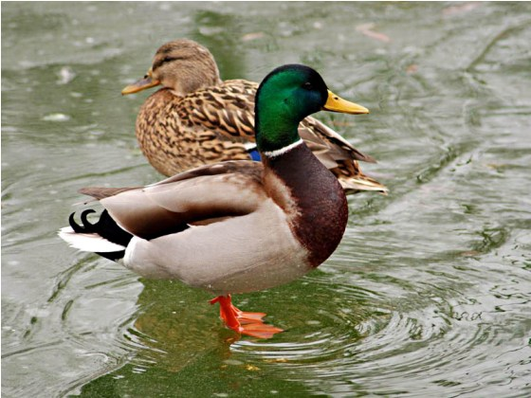
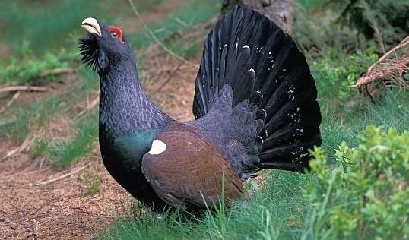
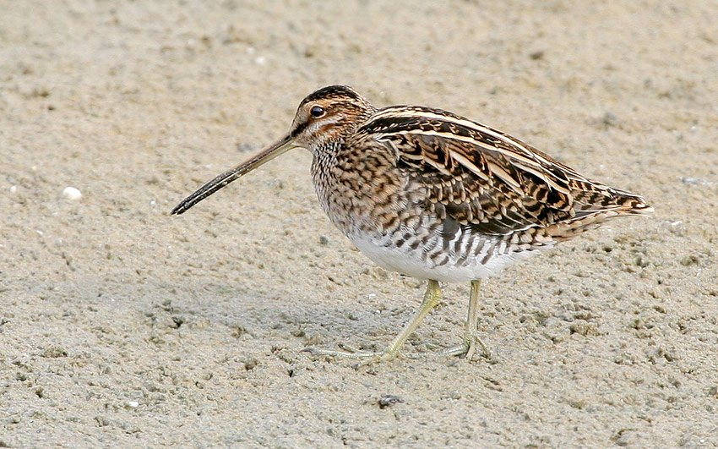
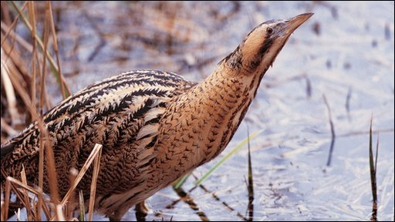
Глухарь
Утка кряква
Выпь
Бекас

Slide 31
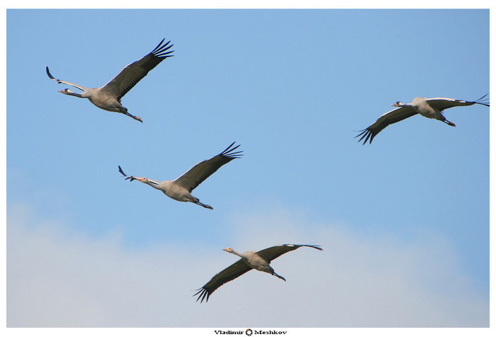

Slide 32
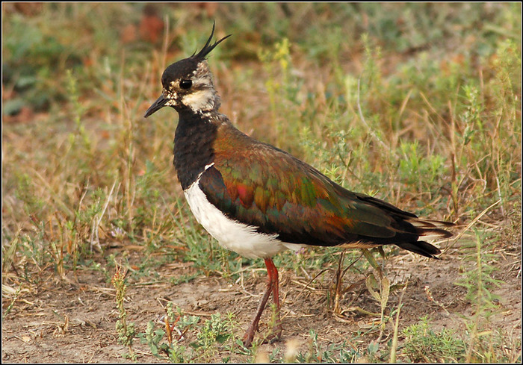
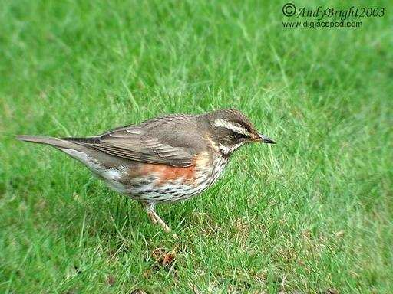
Чибис
Дрозд белобровник (деряба)

Slide 33
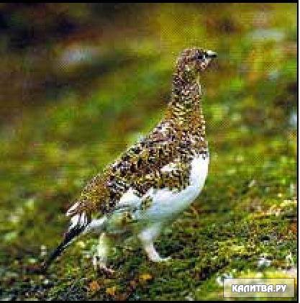
«Чуфыкает Белая Куропатка, как будто ведьма, хохочет.»

Slide 34
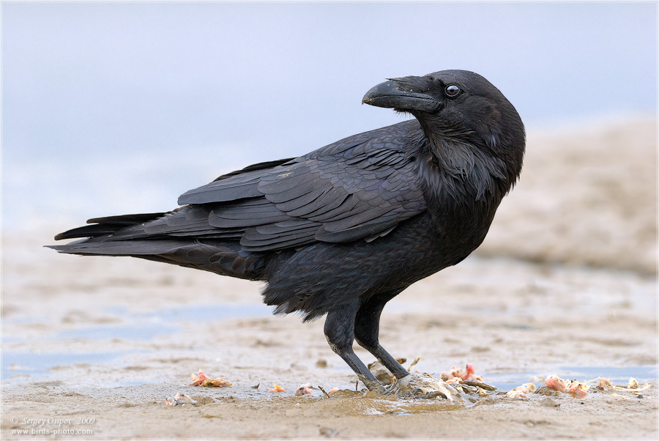
Ворон

Slide 35
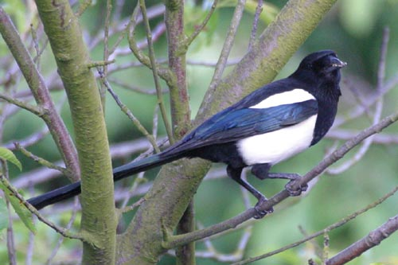
Сорока
Сорока

Slide 36
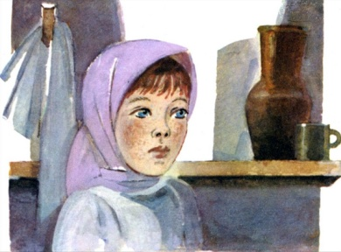
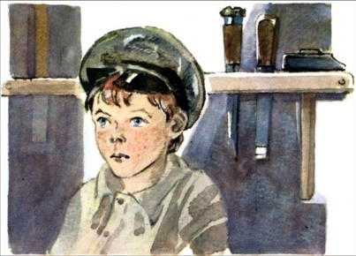
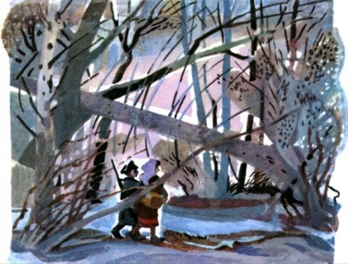
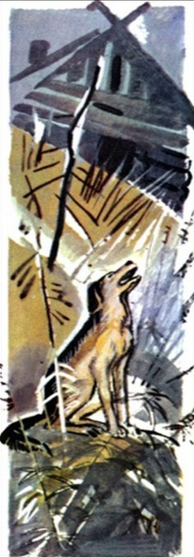
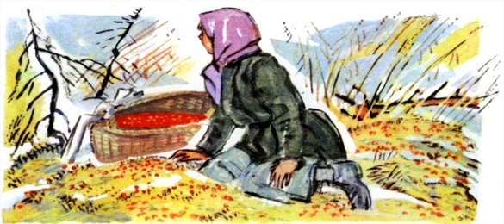
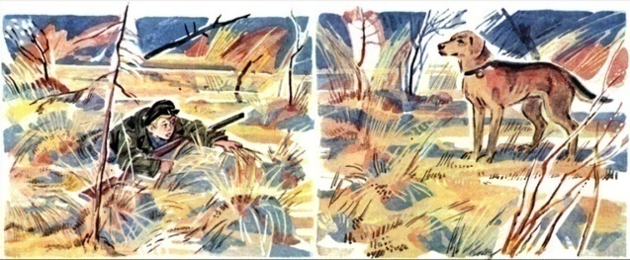
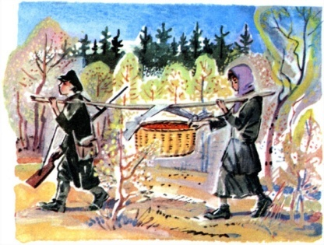
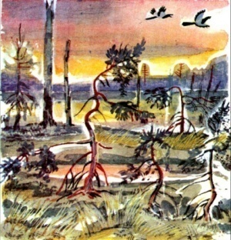
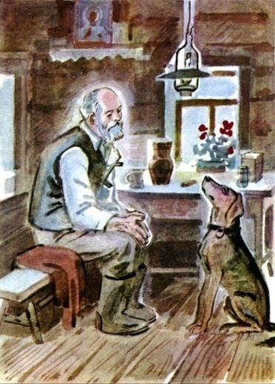
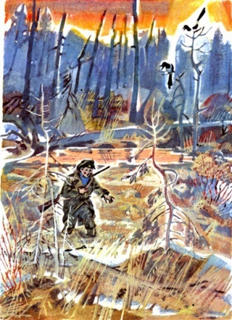
«Я ведь, друзья, пишу о природе, сам же только о людях и думаю»
М.М.Пришвин
Иллюстрации И.Бруни

